Slide 1

Участие граждан
в политической
жизни общества.
Выборы и референдум

Slide 2

Выборы
Референдум.

Slide 3

1.Выборы –это ?
2.Функции выборов ?

Slide 4

Выборы — это процедура избрания должностных лиц путём открытого или тайного голосования.

Slide 5
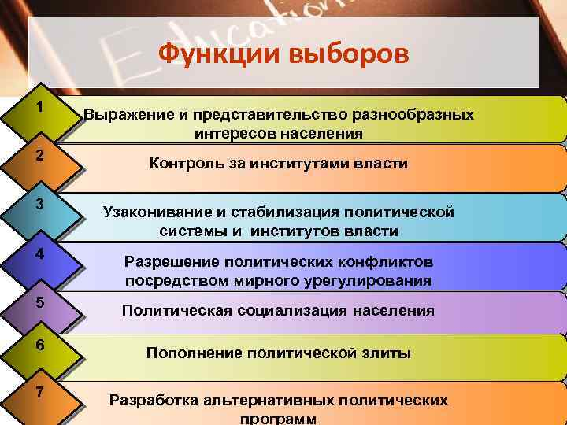

Slide 6

Принципы демократических выборов.

Slide 7

Принципы демократических выборов
Альтернативность
Тайное голосование
Объективность информации
Всеобщность
Равенство
Прямое избирательное право
Демократичность

Slide 8



Как вы думаете, что влияет на активность избирателей?

Slide 9

Электорат
это круг избирателей, голосующих за определенную партию или кандидата на парламентских, президентских или муниципальных выборах.

Slide 10
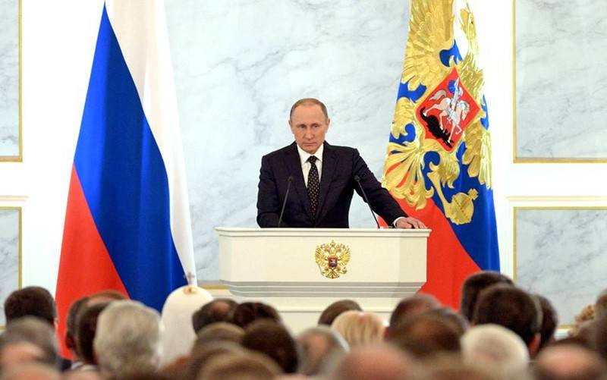
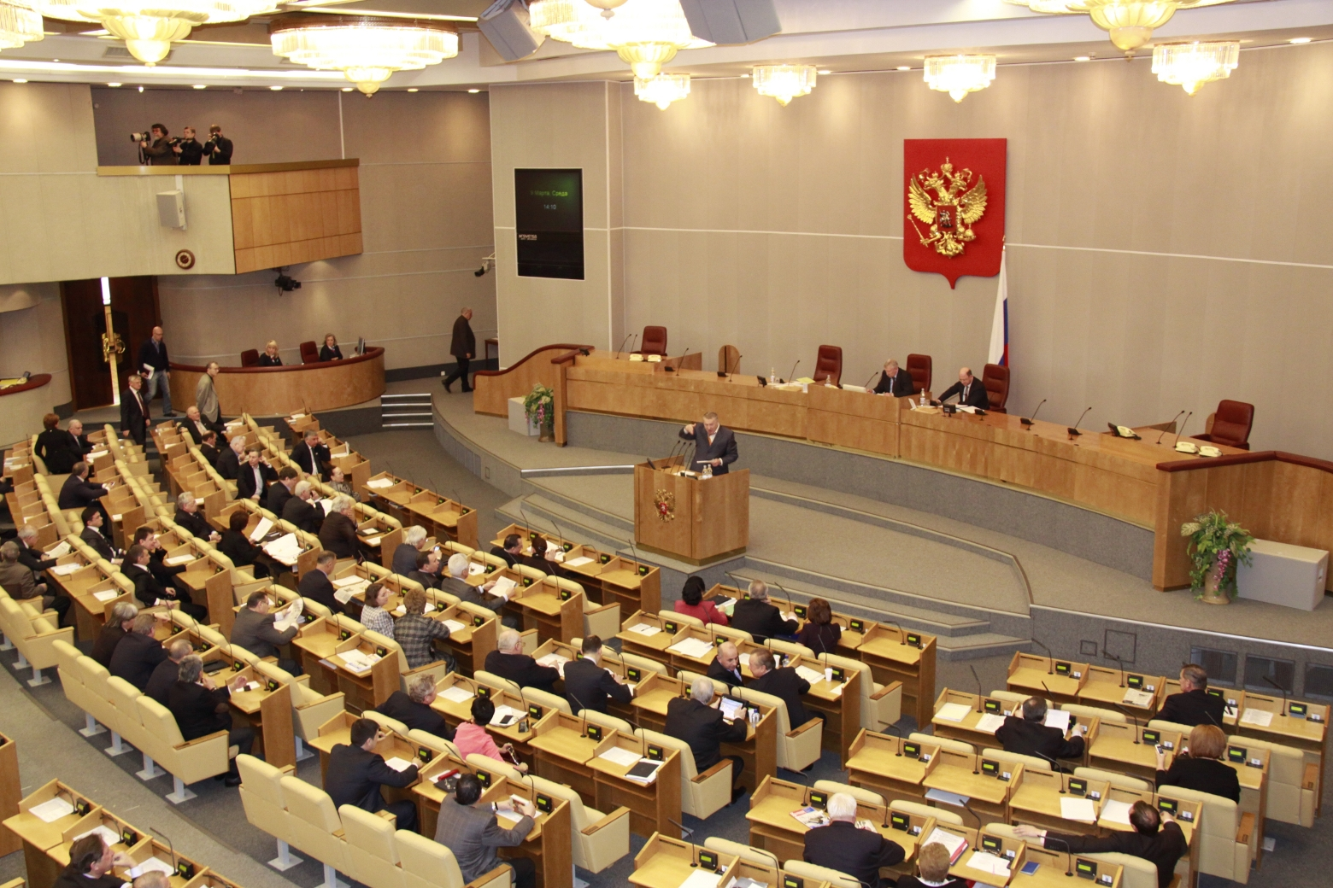
Кого избирают граждане Российской Федерации?
Президента РФ
Депутатов
органов местного
самоуправления
Государственная Дума
Депутатов
законодательных органов
Областные думы,
законодательные собрания
субъектов федерации

Slide 11
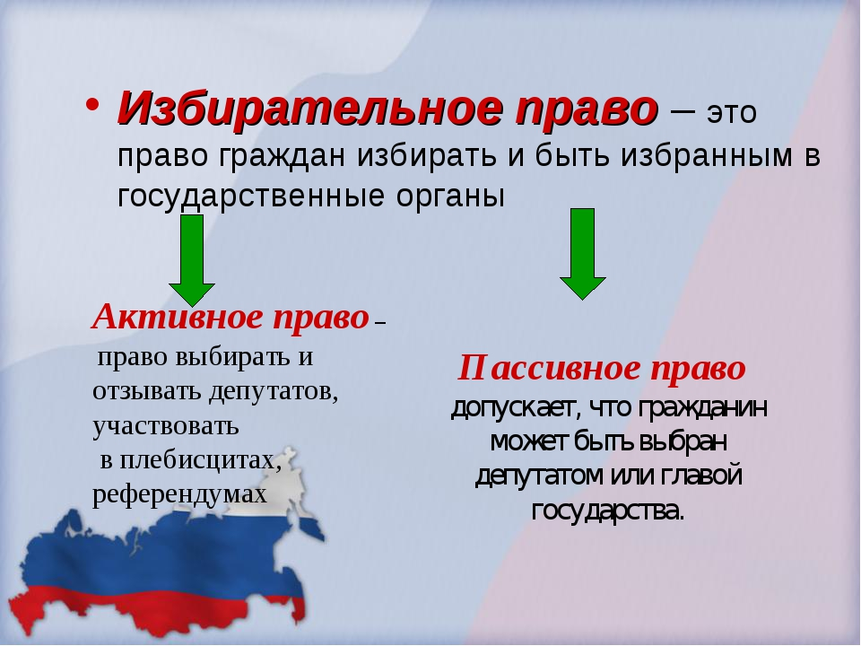
Избирательное право

Slide 12
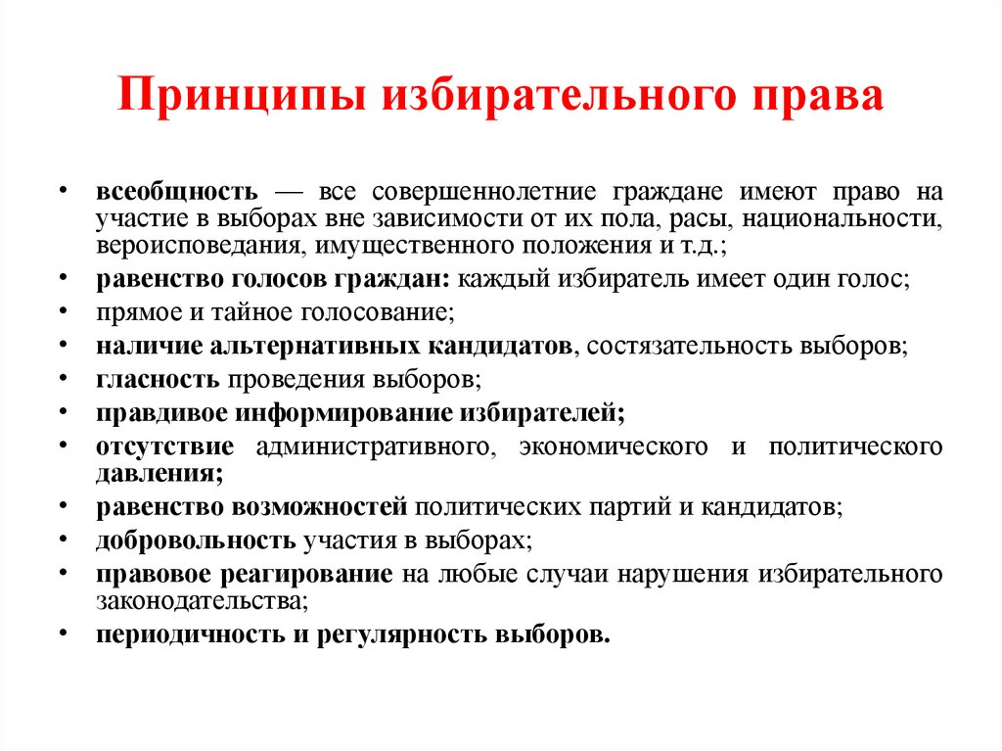

Slide 13
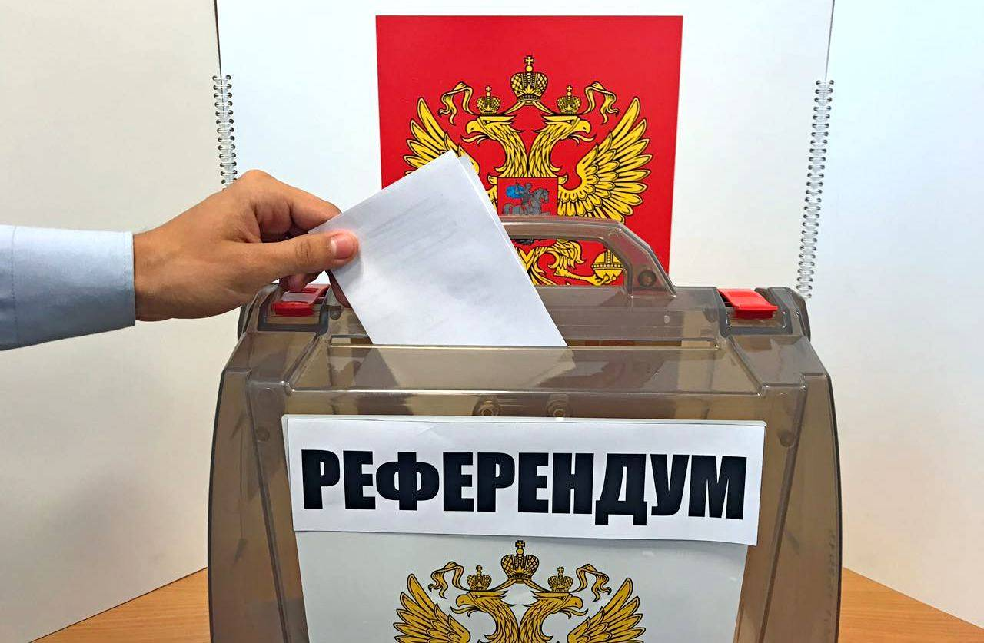

Slide 14
Референдум –это всенародное голосование граждан по наиболее важным вопросам государственного значения: законопроектам, действующим законам и др.

Slide 15
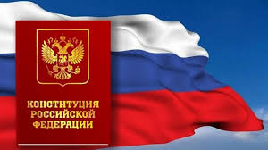
Конституция РФ принята
на всенародном голосовании
(референдуме)
12 декабря 1993 года

Slide 16

Референдум –это ?
Сходство и отличие от выборов ?

Slide 17

Где и когда проводились
референдумы?

Slide 18
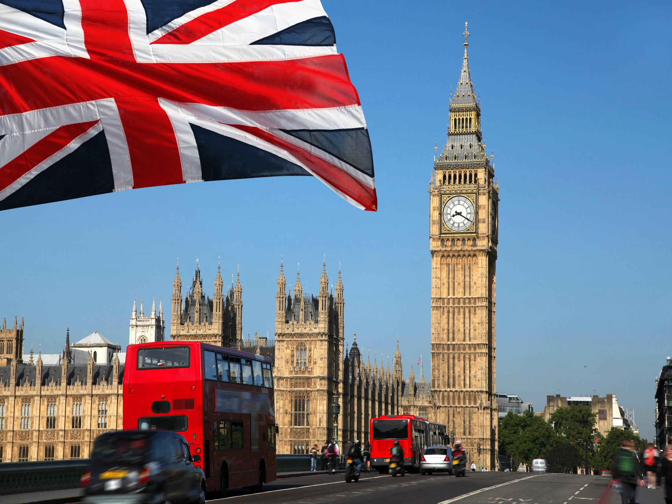
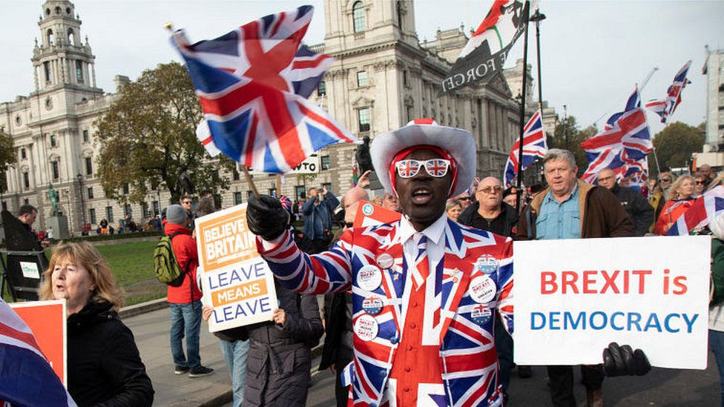
Референдум в Великобритании в 2016 году
Референдум о членстве Великобритании в Европейском союзе

Slide 19
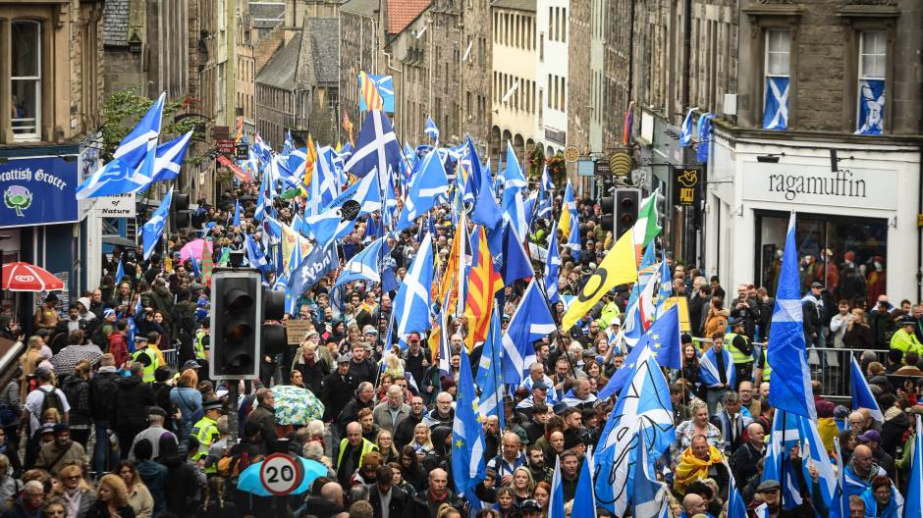
Референдум в Шотландии 2014 год
Референдум
о независимости Шотландии

Slide 20
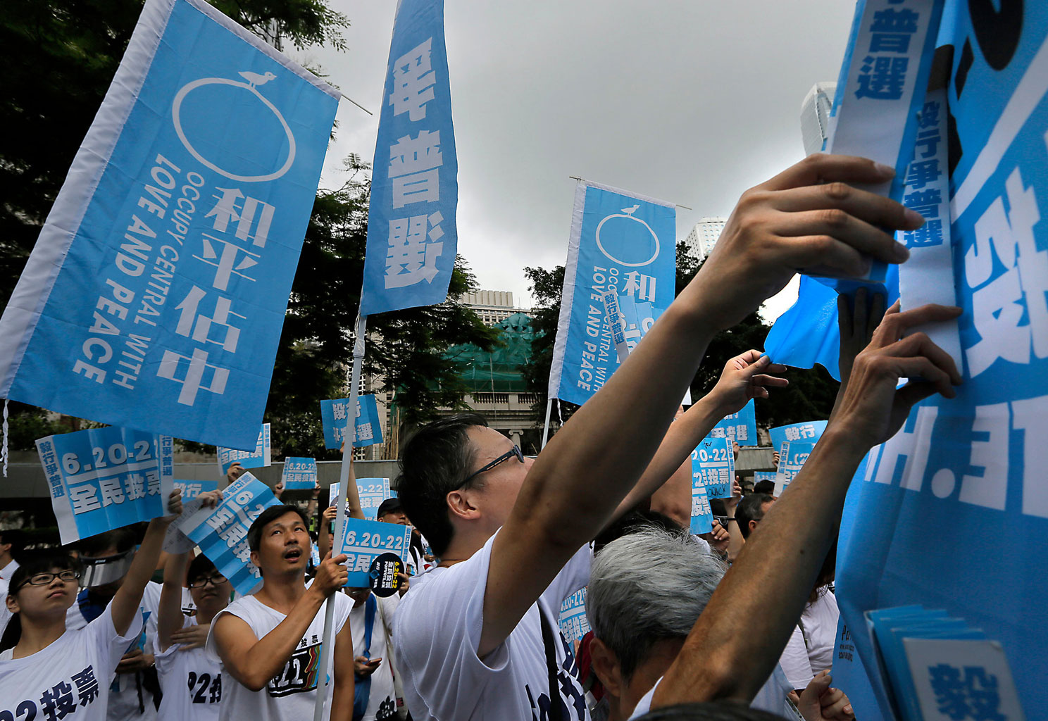

Референдум в Гонконге
2014 год
О Проведение демократических
реформ в Гонконге

Slide 21
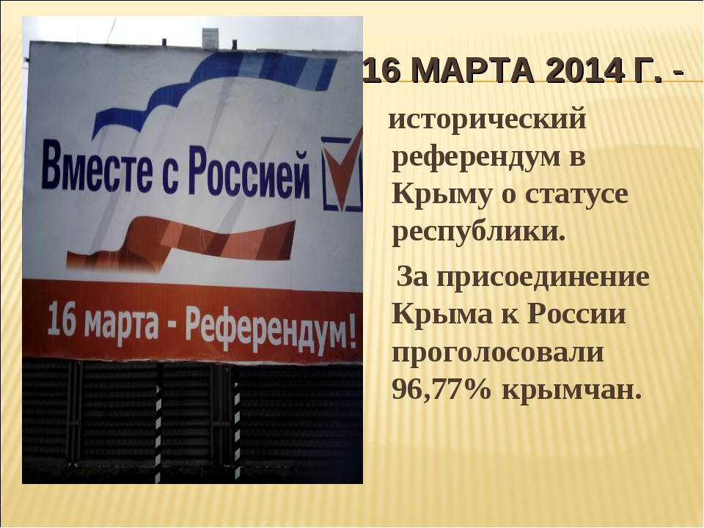

Slide 22
Верны ли следующие суждения об участии граждан в политической жизни в демократическом обществе?
А. Формой непосредственного участия граждан в политической жизни является общественное обсуждение законопроекта.
Б. Граждане могут участвовать в политической жизни, обращаясь в государственные органы.
1) верно только А
2) верно только Б
3) верны оба суждения
4) оба суждения неверны

Slide 23
Верны ли следующие суждения об участии граждан в политической жизни в демократическом обществе?
А. Формами непосредственного участия граждан в политической жизни являются выборы и референдумы.
Б. Граждане могут участвовать в политической жизни, обращаясь в органы местного самоуправления.
1) верно только А
2) верно только Б
3) верны оба суждения
4) оба суждения неверны

Slide 24
Верны ли следующие суждения о выборах?
А. В условиях демократии выборы позволяют гражданам участвовать в управлении государством.
Б. В условиях демократии выборы – это процедура формирования органов государственной власти.
1) верно только А
2) верно только Б
3) верны оба суждения
4) оба суждения неверны

Slide 25
Верны ли следующие суждения о демократических выборах?
А. Граждане имеют возможность выбирать из нескольких кандидатов.
Б. За день до голосования устанавливается запрет на предвыборную агитацию.
1) верно только А
2) верно только Б
3) верны оба суждения
4) оба суждения неверны

Slide 26
Верны ли следующие суждения о выборах?
А. В условиях демократии выборы способствуют политическому воспитанию граждан.
Б. В условиях демократии различные политические силы имеют возможность бороться на выборах за доверие и голоса избирателей.
1) верно только А
2) верно только Б
3) верны оба суждения
4) оба суждения неверны

Slide 27
Верны ли следующие суждения о референдуме?
А. Референдум предполагает всенародное голосование по важному для всего общества и каждого гражданина вопросу.
Б. Референдум, в отличие от выборов в органы государственной власти, проводится путём тайного волеизъявления.
1) верно только А
2) верно только Б
3) верны оба суждения
4) оба суждения неверны

Slide 28
Верны ли следующие суждения о референдуме?
А. Решения, принятые на референдуме, обладают высшей юридической силой и не нуждаются в утверждении органом государственной власти.
Б. Референдум, как и выборы, предполагает голосование за кандидатов, претендующих на определённые должности.
1) верно только А
2) верно только Б
3) верны оба суждения
4) оба суждения неверны

Slide 29
Что свойственно и выборам, и референдуму как форме политического участия граждан в РФ?
1) установленная законом периодичность проведения
2) голосование за кандидата на пост Президента РФ
3) один гражданин имеет один голос
4) одобрение или неодобрение какого-либо решения

Slide 30
Что свойственно в РФ и выборам, и референдуму как формам политического участия граждан?
1) тайная подача голосов
2) согласие (несогласие) с поставленным вопросом
3) установленная законом периодичность проведения
4) голосование за кандидата на пост Президента РФ

Slide 31
Что отличает референдум от выборов?
1) тайная подача голосов
2) согласие (несогласие) с поставленным вопросом
3) участие совершеннолетних граждан
4) свободное и добровольное участие

Slide 32
Учитель рассказывал на уроке о формах политического участия граждан. Сравните выборы и референдум. Выберите и запишите в первую колонку таблицы порядковые номера черт сходства, а во вторую колонку – порядковые номера черт отличия.
1) тайное голосование граждан
2)граждане выражают одобрение или неодобрение какого-либо решения, закона
3) голосование за кандидатов на государственные должности
4) правом голоса обладают только совершеннолетние граждане

Slide 33
Прочитайте приведённый текст, каждое положение которого отмечено буквой.
(А)В стране Z выборы в парламент проводятся каждые 4 года. (Б)Очень важно, что избиратели могут свободно делать свой выбор из нескольких альтернативных кандидатов. (В)Думается, это свидетельствует о том, что страна Z – демократическая.
Определите, какие положения текста
1) отражают факты
2) выражают мнения

Slide 34
Прочитайте приведённый текст, каждое положение которого отмечено буквой.
(А) Накануне выборов политические партии, общественные движения организуют предвыборную агитацию. (Б) Лидеры партий выступают в различных СМИ. (В) Политические деятели всегда должны помнить о тех обещаниях, которые они давали в период избирательной кампании.
Определите, какие положения текста
1) отражают факты
2) выражают мнения

Slide 35
